Slide 1
cALCUL MENTAL AU CYCLE 3

Slide 2
Une démarche en 4 étapes

Slide 3
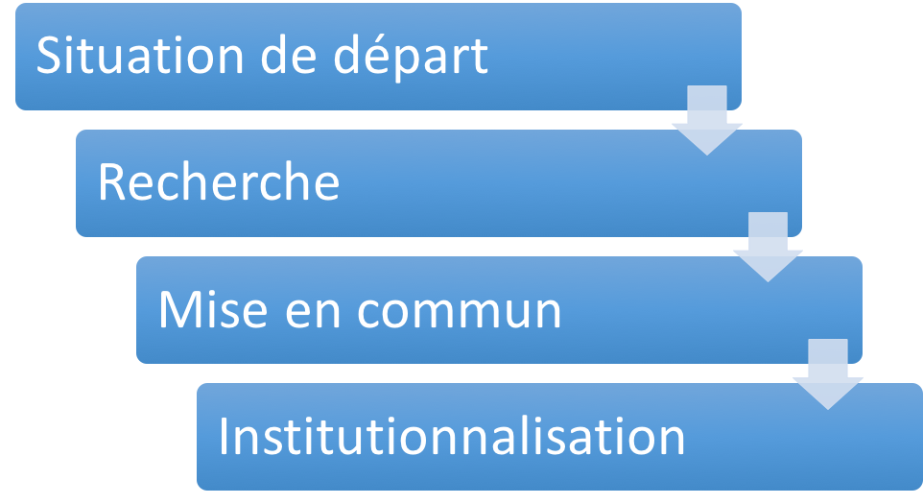
Dans cette étape , la rapidité d’exécution des calculs n’est nullement l’objectif.

Slide 4
Un problème arithmétique simple et des contraintes
Un ballon de basket coûte 34 €.
Combien paiera une école qui en achète 9 ?
Contraintes : pas d’écrit possible et pas de calculatrice
Variante :
1er temps : l’énoncé est lu deux fois avec prise de notes possible
2ème temps : les élèves résolvent mentalement le problème
3ème temps : les élèves écrivent le résultat
Notes:
Séance (s) longue (s) (30’ à 40’)
Calcul « tranquille »
Situation de départ : petit problème,

Slide 5
Un calcul avec contraintes
34 x 9 =
- Contraintes : temps limité, pas de calcul posé
Travail sur l’ardoise.
Possibilité d’écrire les calculs intermédiaires
Notes:
Séance (s) longue (s) (30’ à 40’)
Calcul « tranquille »
Situation de départ : petit problème,

Slide 6
Plusieurs calculs avec des contraintes
24 x 9 ; 38 x 9 ; 25 x 9 ; 10 x 9 ; 50 x 9 ;
200 x 9 ; 4 X 9 ; 43 x 9 ; 36 x 9
- Contraintes : temps limité, pas de calcul posé
Travail dans le cahier.
Possibilité d’écrire les calculs intermédiaires
Notes:
Séance (s) longue (s) (30’ à 40’)
Calcul « tranquille »
Situation de départ : petit problème,

Slide 7
Plusieurs calculs avec une contrainte
12 x 9 36 x 9 60 x 9 1002 x 9 222 x 9
Contrainte : pour chaque calcul, utiliser la calculatrice pour trouver le résultat, mais sans utiliser la touche [x].
Notes:
Séance (s) longue (s) (30’ à 40’)
Calcul « tranquille »
Situation de départ : petit problème,

Slide 8
Une question
« Dans votre cahier de recherche, expliquez comment vous calculez: « 9 x 34 » sans poser l’opération. »
Notes:
Séance (s) longue (s) (30’ à 40’)
Calcul « tranquille »
Situation de départ : petit problème,

Slide 9
Mutualisation des réponses et des différentes procédures.
Explicitations orales par les élèves qui donnent à voir leurs démarches (qu’elles soient correctes ou erronées) en présentant leurs écrits.
Validation des réponses après un échange d’arguments
Emergence des erreurs. Recherche de leurs causes
Trace écrite : au tableau, affichage collectif, cahier de l’élève
Notes:
Séance (s) longue (s) (30’ à 40’)
Calcul « tranquille »
Situation de départ : petit problème,

Slide 10
L’enseignant traduit oralement et par écrit ce que dit l’élève
- verbalisation
appui sur des représentations dans différents registres (schéma, demi-droite graduée, arbres de calculs…)
utilisation des écritures symboliques
Exemples
- en langage ordinaire : 9 fois 34, c’est 10 fois 34 et il faut enlever 1 fois 34 ;
– puis en langage mathématique : 34× 9 = (34 × 10) – (34 × 1)

Slide 11
Comparer les procédures en termes d’efficacité et de coût, les hiérarchiser.
Faire émerger une procédure (ou de plusieurs procédures) et son domaine d’efficacité.
Le but est de rendre l’élève capable de s’adapter et de choisir la procédure adaptée.
Exemple
Il se peut qu’une autre procédure soit préférable pour certains calculs particuliers 40 x 9 = ? → 4 x 9 x 10 et non 40 x (10 – 1) comme dans la règle souvent appliquée quand on multiplie par 9
Déterminer ce qu’il faut retenir + trace écrite dans le cahier
Notes:
Séance (s) longue (s) (30’ à 40’)
Calcul « tranquille »
Situation de départ : petit problème,

Slide 12
Appropriation et renforcement
De façon massée sur une procédure
1 à 4 séances courtes (15 minutes) et quotidiennes
Reformulations et explicitations des procédures par les élèves en donnant des exemples, jeu du vrai-faux, arbres à calculs à compléter, …
Exercices nombreux, variés et différenciés
ETAPE 2
Notes:
Séance (s) longue (s) (30’ à 40’)
Calcul « tranquille »
Situation de départ : petit problème,

Slide 13
ÉTAPE 3
Réinvestissement régulier
De façon filée tout au long de l’année sur une variété de procédures
Situations de rappel lors de séances portant sur un autre objectif , exemple : pour mémoriser les tables de multiplication : 7 X 9 = (7 x 10) - 7, …
Résolution de problèmes simples relevant du calcul mental.
Dans le cadre de jeux de calcul mental
ETAPE 2
Notes:
, rect

Slide 14
ÉTAPE 4
Évaluation
Autoévaluation et constat des progrès.
Évaluation différenciée.
ETAPE 2

